Slide 1
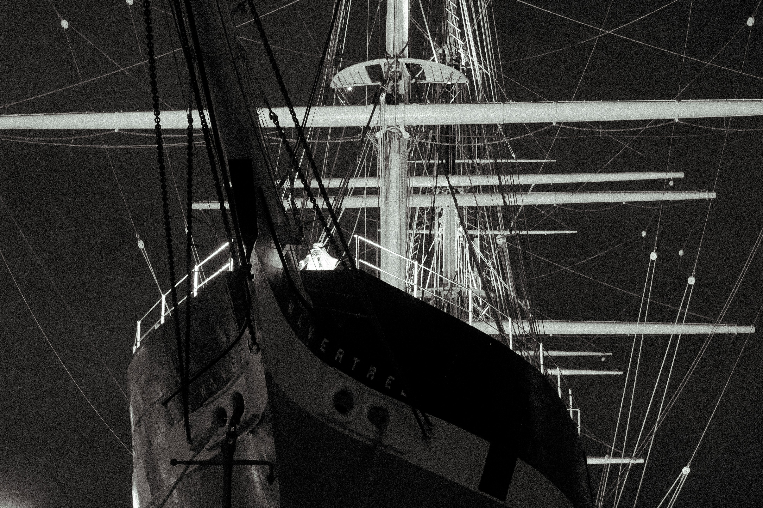
EL TITANIC
ANÁLISIS DE UNA TRAGEDIA MARÍTIMA

Slide 2
Hipótesis
La tasa de mortalidad fue alta.
Se dio el "Las mujeres y los niños primero”.
La clase en la que se viajaba tuvo una influencia significativa y podría explicar…
…las diferencias de tasas de supervivencia entre mujeres y niños.
Además, aunque el puerto de embarque parece influir, se podría asumir que lo fue el tipo de pasaje que embarcó en cada uno.

Slide 3
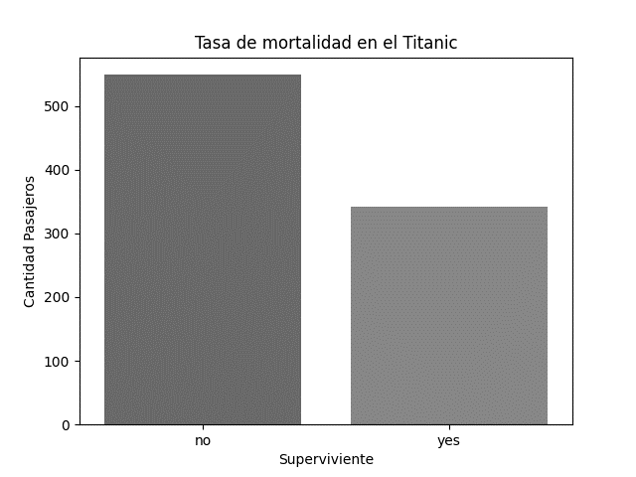
Una baja tasa de supervivencia…
Menos de la mitad del pasaje sobrevivió a la tragedia

Slide 4
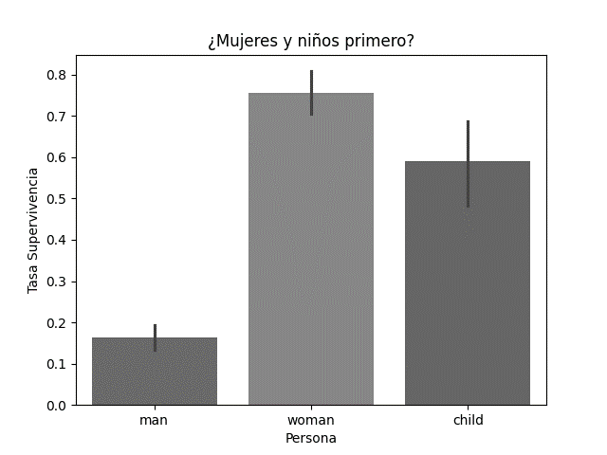
Tasa de supervivencia muy acusada en los hombres…
El porcentaje de hombres que sobrevivieron es dramáticamente inferior en comparación con mujeres y niños

Slide 5
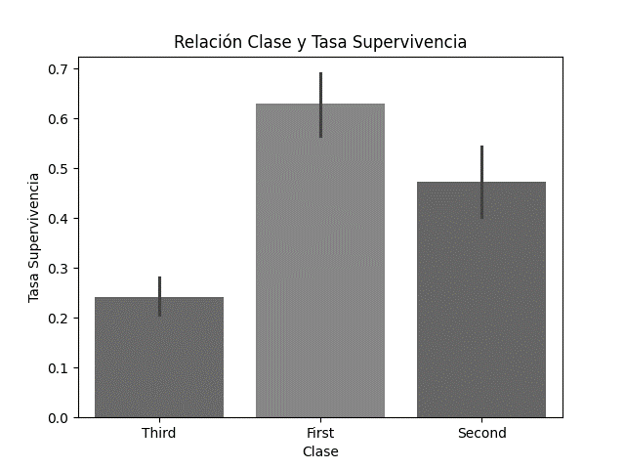
La clase del pasaje, otro tema a tener en cuenta…
Se ve claramente que, según la clase, la oportunidad de sobrevivir varia considerablemente
Y puede que esto explique…

Slide 6
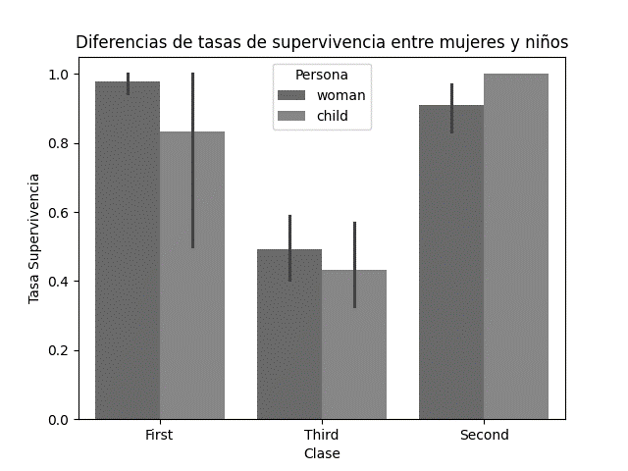
La diferencia en la mortalidad entre mujeres y niños…
Curiosamente la tendencia es que sobrevivan más las mujeres que los niños, pero en segunda clase, esta tendencia se rompe

Slide 7
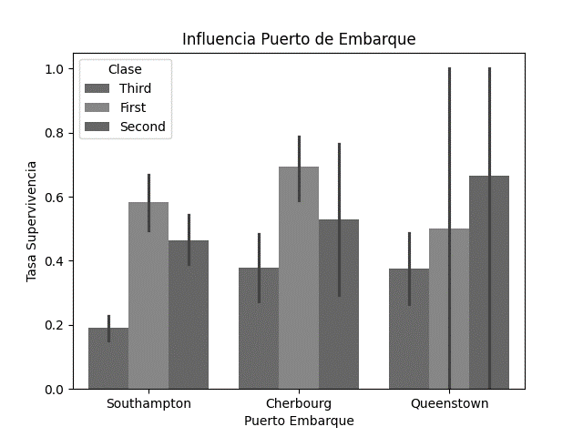
El puerto de embarque…¿otro factor?
Quizás más que influyera el puerto de embarque, tal vez lo hizo la clase de pasaje que subió a bordo en cada ciudad

